Slide 1
การสืบค้นข้อมูลเพื่อทำวิทยานิพนธ์
ให้ประสบความสำเร็จ
รองศาสตราจารย์ ดร. สมใจ พุทธาพิทักษ์ผล
สาขาวิชาพยาบาลศาสตร์ มหาวิทยาลัยสุโขทัยธรรมาธิราช
E-mail: pusomjai@gmail.com

Slide 2
ทำไมจะเป็นมหาบัณฑิตจึงต้องทำวิทยานิพนธ์
เป็นการฝึกฝนเพื่อเป็นมหาบัณฑิตอย่างสมบูรณ์
วิธีการค้นคว้าหาความรู้
วิธีการวิเคราะห์ และสังเคราะห์ ความรู้ที่ได้
ทักษะการอ่าน การเขียน
การวัดสิ่งที่ต้องการวัด การวิเคราะห์ แปลผล ฯลฯ

Slide 3
หนามแหลมแทงใจของมือใหม่
ไม่รู้ว่าจะเริ่มต้นอ่านอะไร เมื่อใกล้ต้องส่ง บศ.001
อ่านวิทยานิพนธ์ของรุ่นพี่ ๆ ของสถาบันอื่น ๆ แล้วประกอบตัวแปรเข้ามาเป็นของตัวเอง
อ่านเล่มโน้น เล่มนี้แล้ว xerox จนกองกระดาษท่วมบ้าน
เอาเล่มโน้นเล่มนี้มาตัดต่อ
กลุ่มที่เริ่มต้นจากวิทยานิพนธ์

Slide 4
กลุ่มที่เริ่มจากงานที่ทำ
คิดวนไปวนมาหาข้อยุติไม่ได้
ไม่รู้ว่าจะหา literature จากที่ไหนมา support
เรื่องที่คล้าย ๆ กันมีน้อย
ได้กระดาษมาเต็มหน้าตักแต่เขียนไม่ได้

Slide 5
อุปสรรคที่พบ
ไม่รู้ว่าเรื่องที่ต้องการต้องหาที่ไหนมาอ่าน
ไม่ชำนาญเส้นทางในห้องสมุด
หลงทางใน WWW
ใช้ Key words ไม่ถูก
ได้มาแล้วอ่านไม่เข้าใจ
เพราะฉะนั้นจึงต้องทำวิทยานิพนธ์

Slide 6
จุดเริ่มต้นของการค้นคว้า
ตำราเพื่อหาความรู้ที่เป็นพื้นฐาน
วารสาร เพื่อหาประเด็นใหม่ ๆ ความก้าวหน้าในขอบเขตของเรื่อง
ที่เราศึกษา
วิทยานิพนธ์จากสถาบันการศึกษาต่าง ๆ เพื่อหาวิธีการหรือข้อมูล
ที่ค้นพบใหม่
แหล่งความรู้ได้แก่ ห้องสมุด สื่ออิเล็กทรอนิกส์ -> ตำรา วารสาร บทความ ความคิดเห็น วิทยานิพนธ์

Slide 7
เริ่มต้นจากประเด็นที่เราสนใจ
ศึกษาเพื่อหา “คำค้น” “Key words” เพื่อให้ได้เอกสารที่ต้องการอย่างครอบคลุม
ควรเริ่มจาก “พจนานุกรม” และ “ตำรา” เพื่อศึกษาคำจำกัดความให้เข้าใจ“concept” ที่ต้องการศึกษาอย่างชัดเจนก่อน เช่น “อัตรากำลัง” –> nurse staffing
“career”

Slide 8
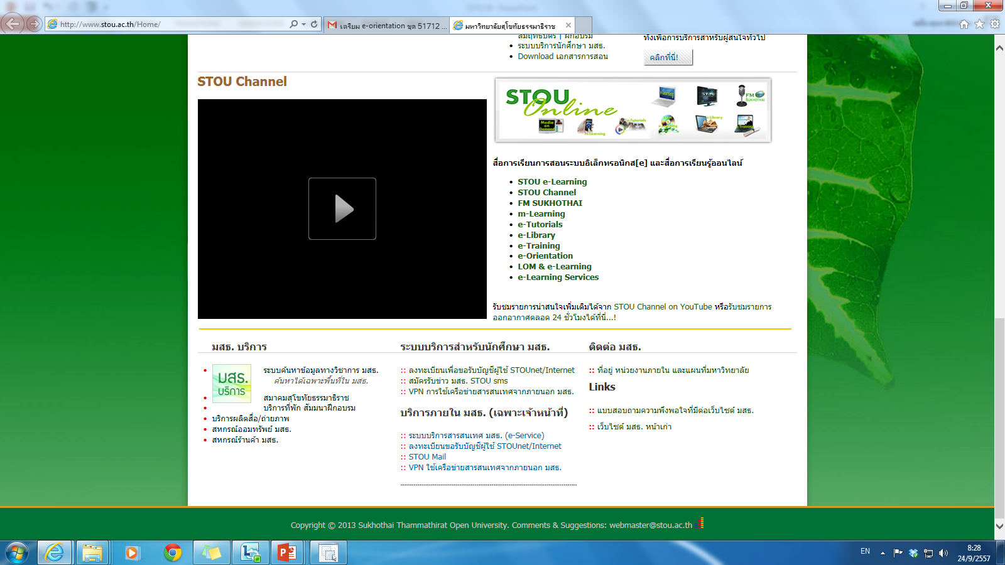
VPN การใช้เครือข่ายสารสนเทศจากภายนอก มสธ.

Slide 9
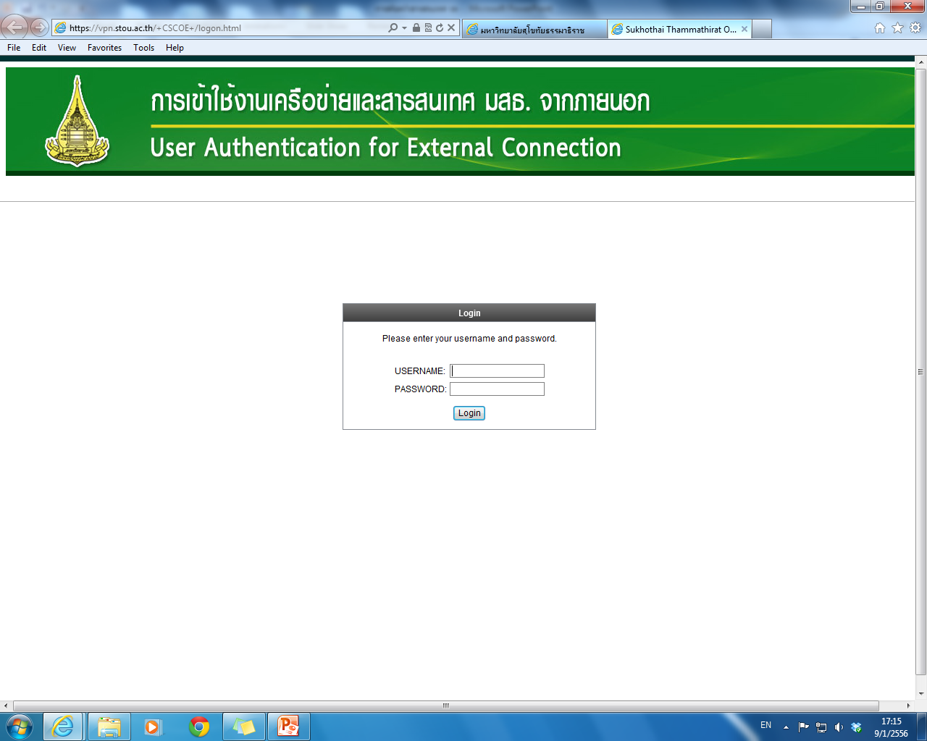

Slide 10
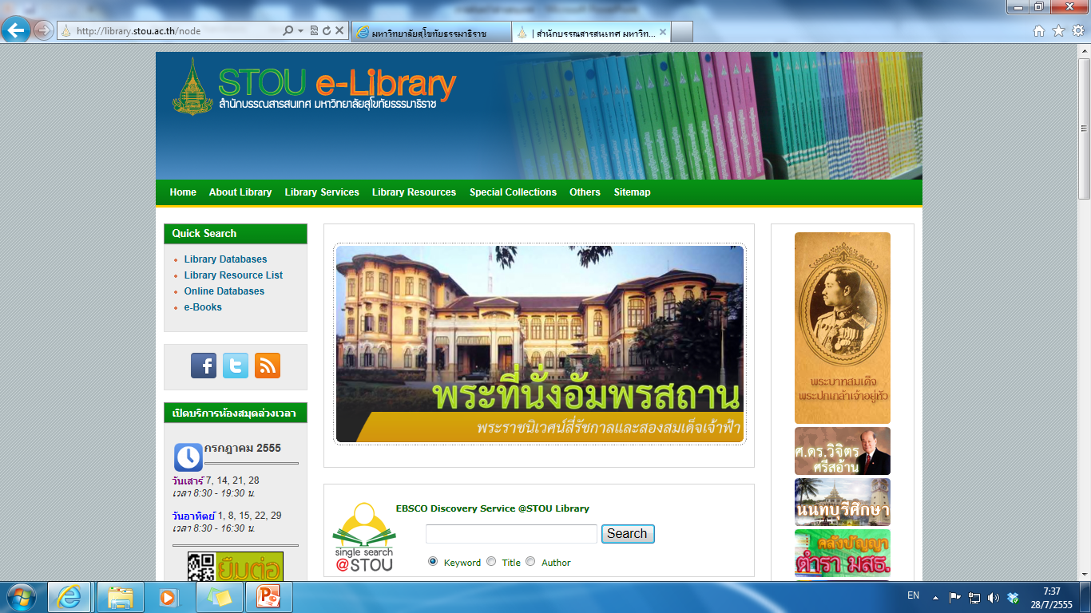

Slide 11
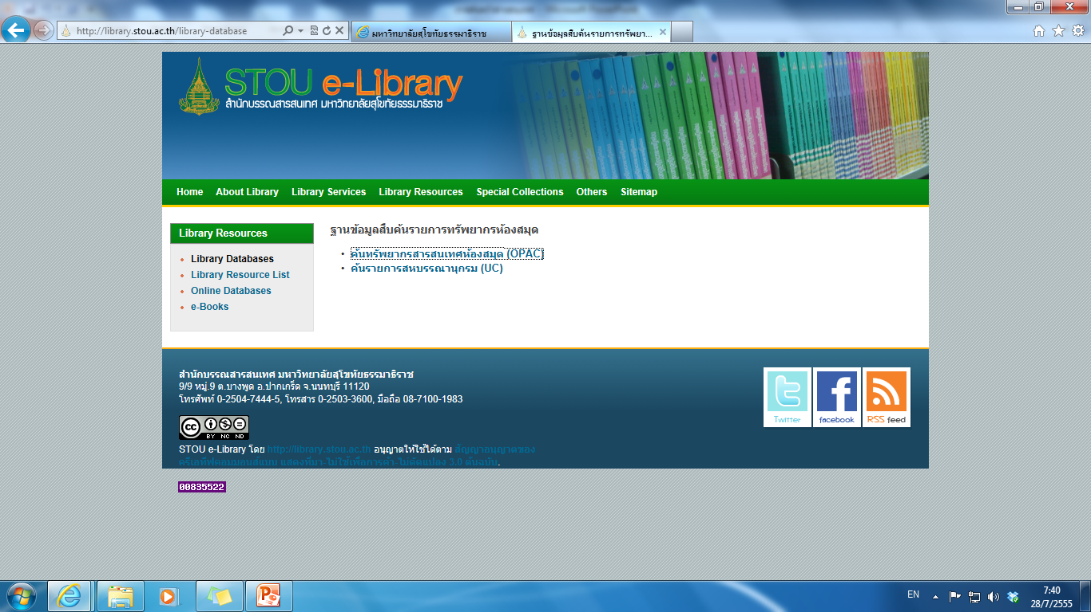

Slide 12
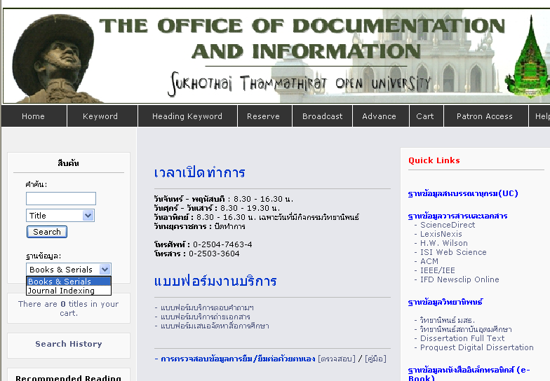

Slide 13
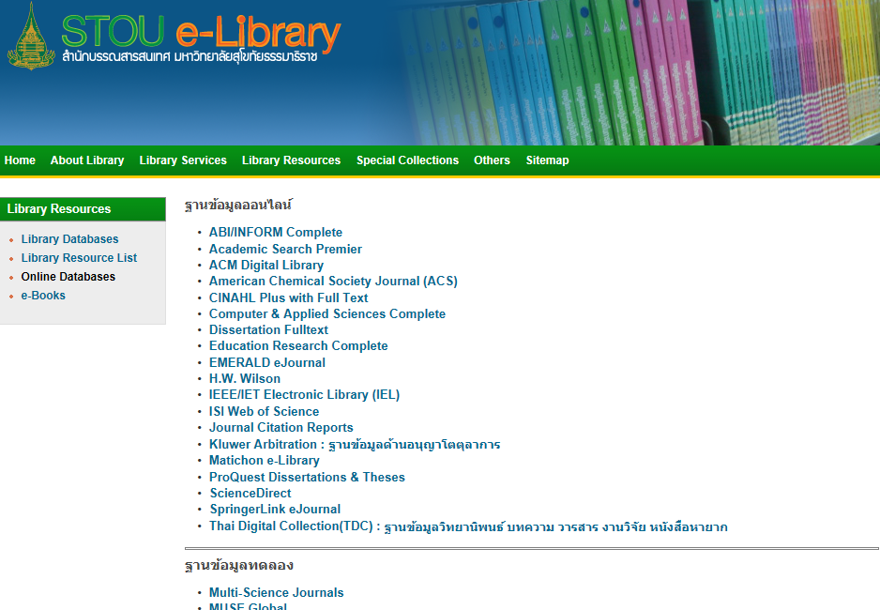

Slide 14
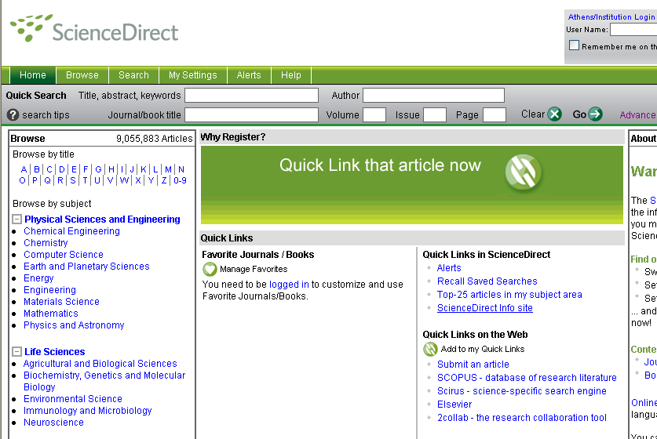

Slide 15
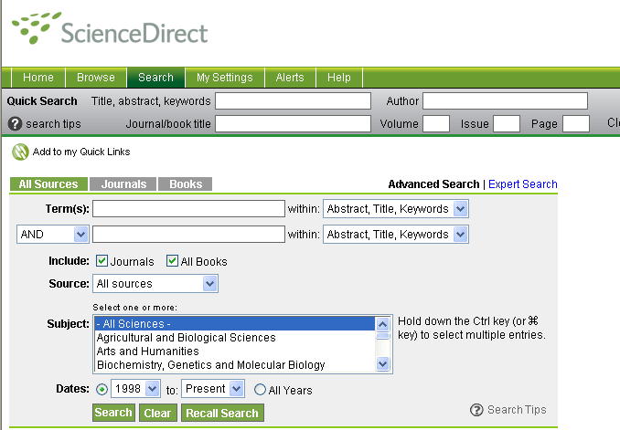
ใส่คำค้น

Slide 16
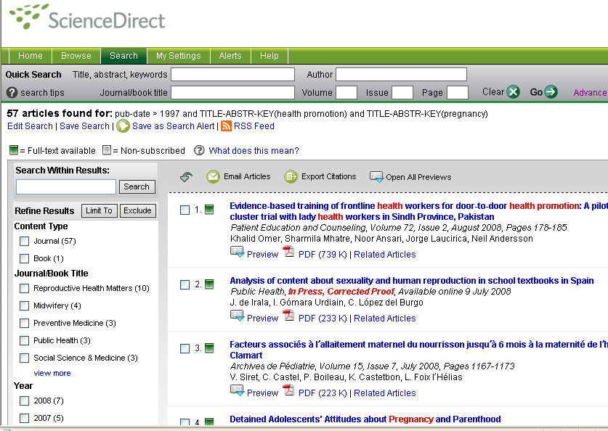

Slide 17
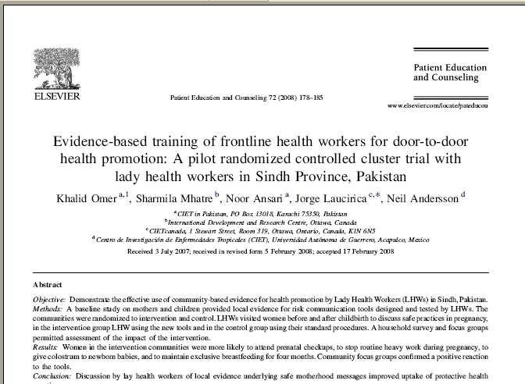

Slide 18
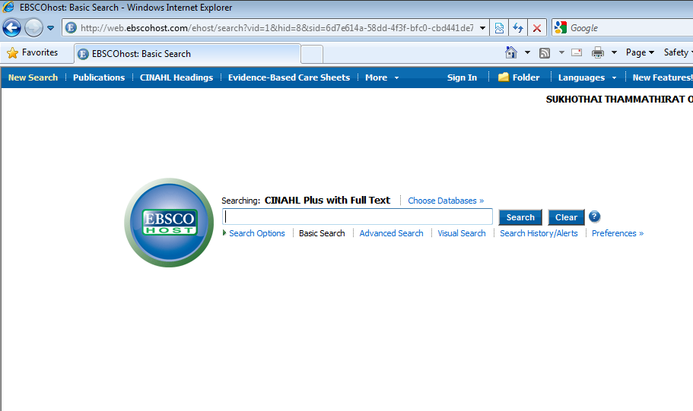
Nursing care quality

Slide 19
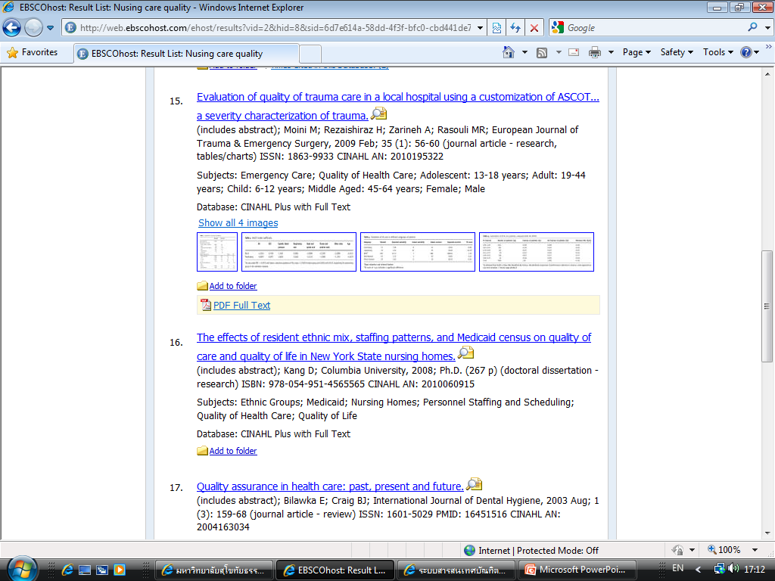

Slide 20
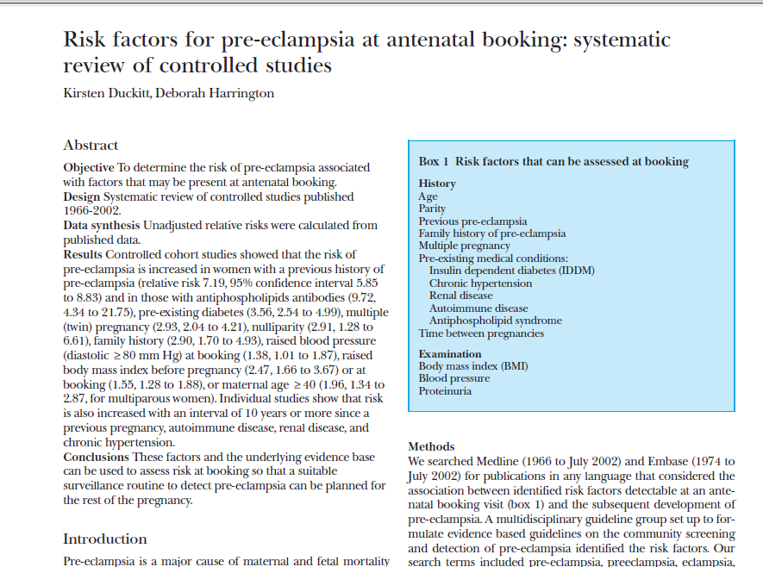

Slide 21
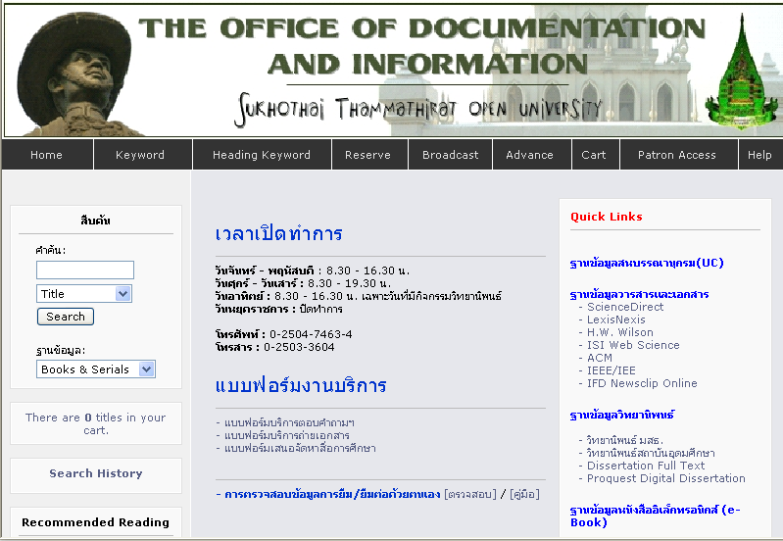

Slide 22
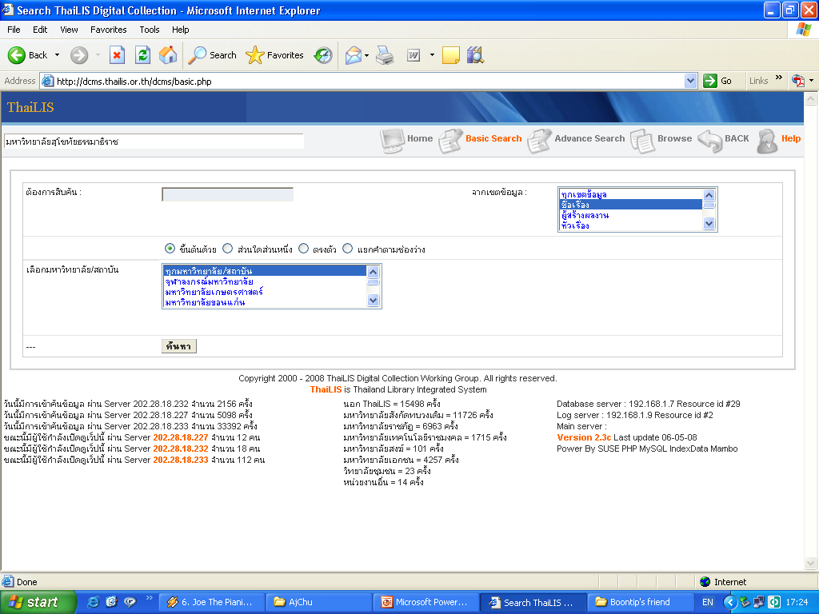

Slide 23
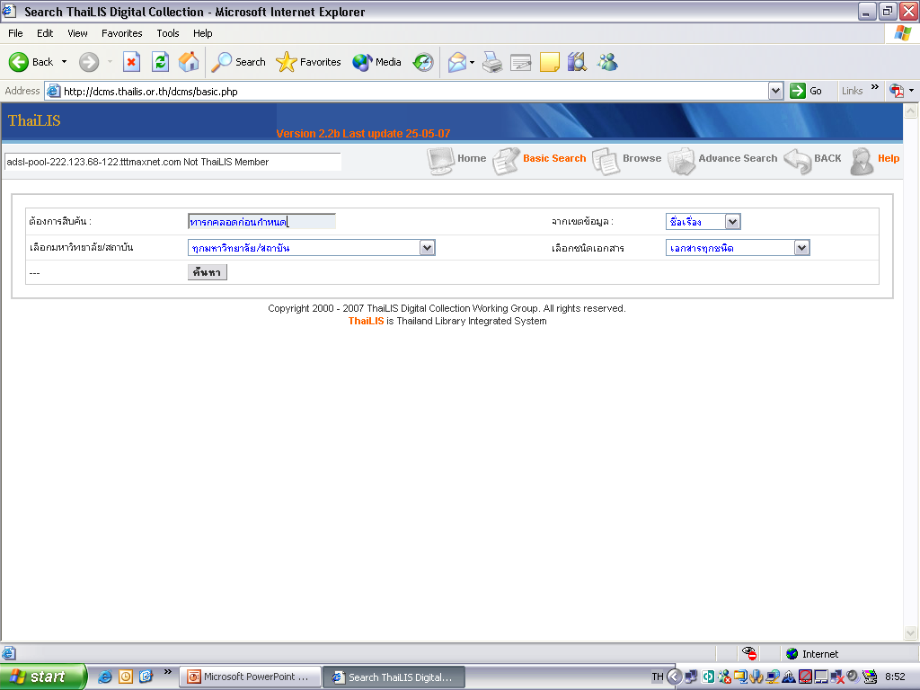
Key word: ทารกคลอดก่อนกำหนด
การค้นคว้าวิทยานิพนธ์ไทยของสถาบันอุดมศึกษาในประเทศไทย
การ download full text ทำได้เฉพาะสมาชิกของสถาบันอุดมศึกษาของรัฐ

Slide 24
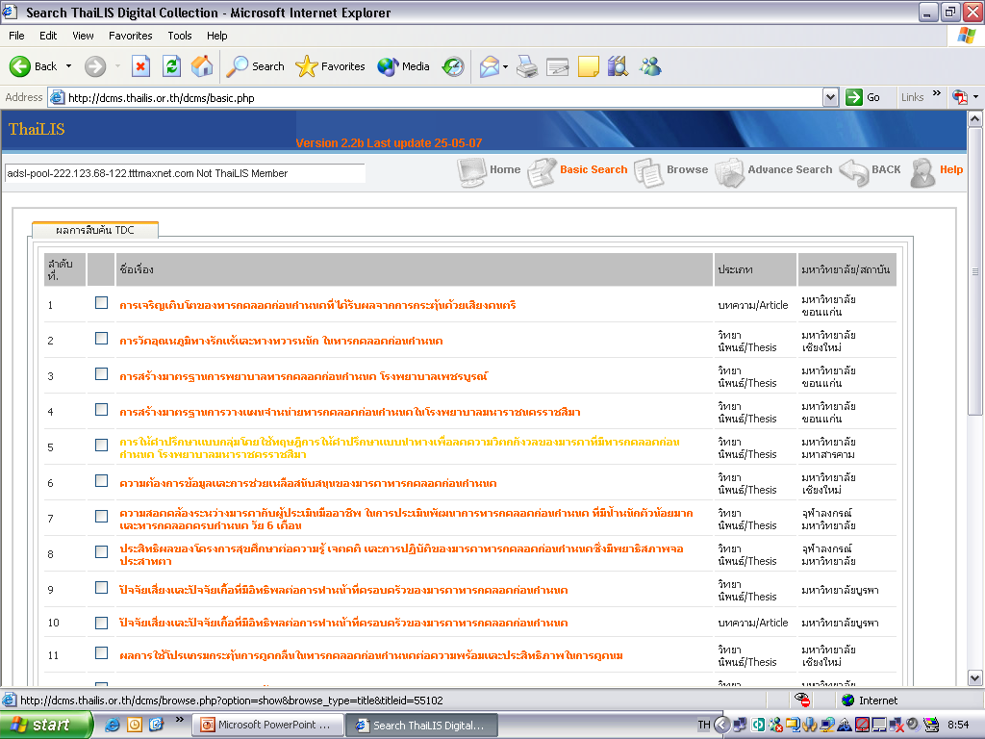

Slide 25
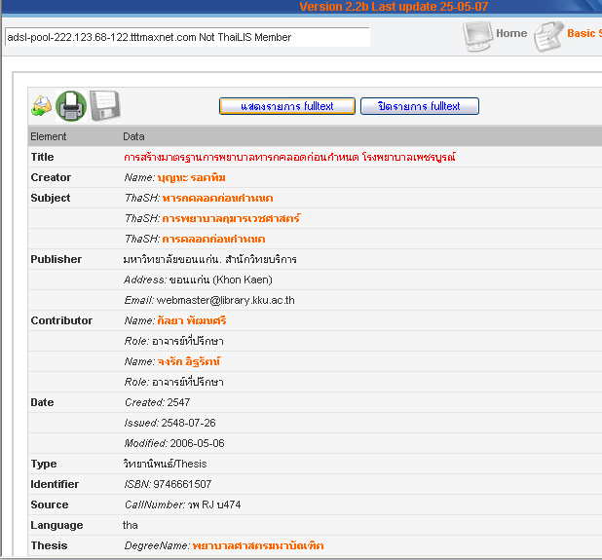

Slide 26
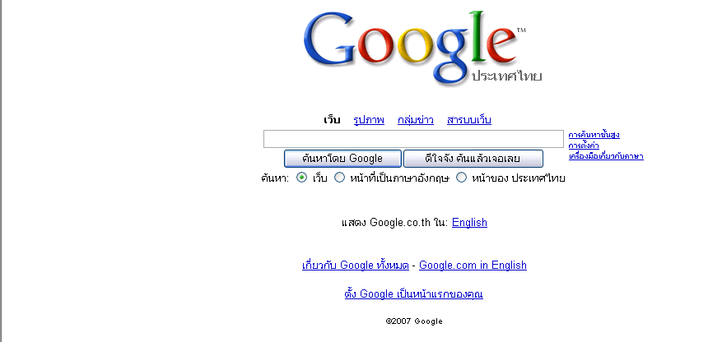
ตัวช่วยค้น
(Search engine)
www.google.co.th -> google ประเทศไทย
www.google.com -> google international

Slide 27
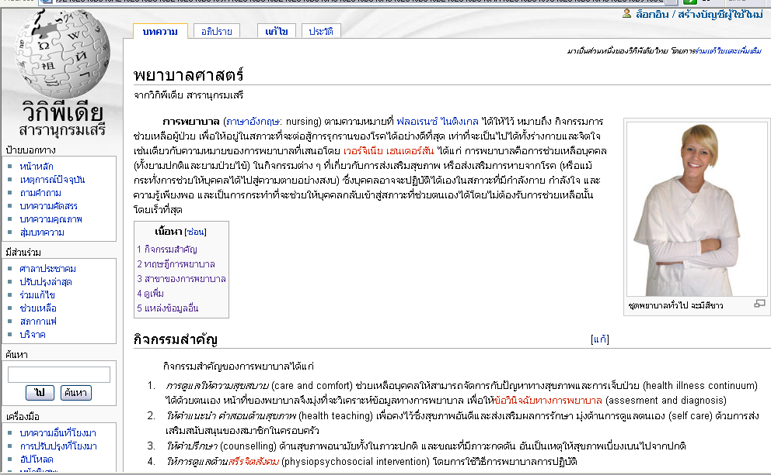
http://www.wikipedia.org/
สารานุกรม (Encyclopedia) บน www
http://th.wikipedia.org/

Slide 28
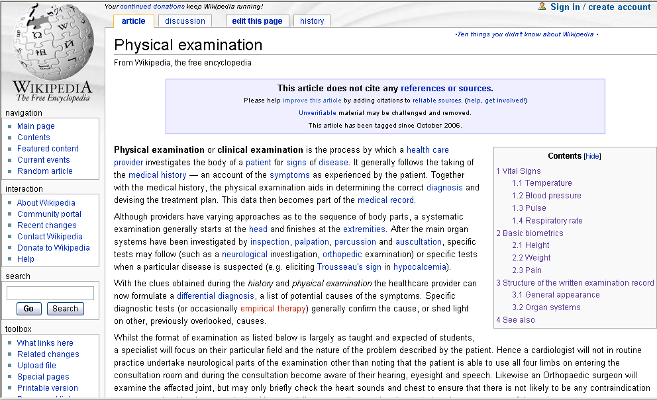
http://en.wikipedia.org/

Slide 29
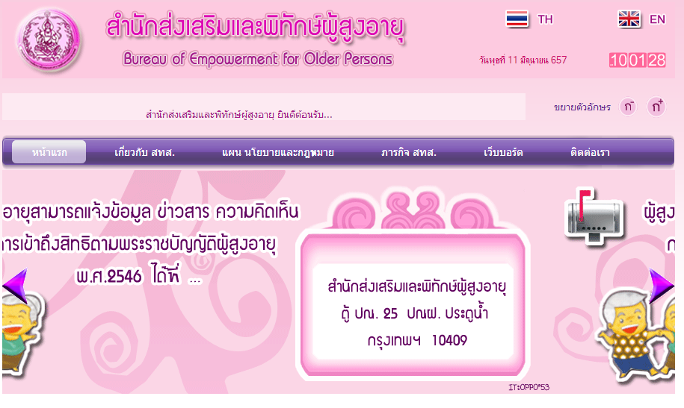
http://www.oppo.opp.go.th/

Slide 30
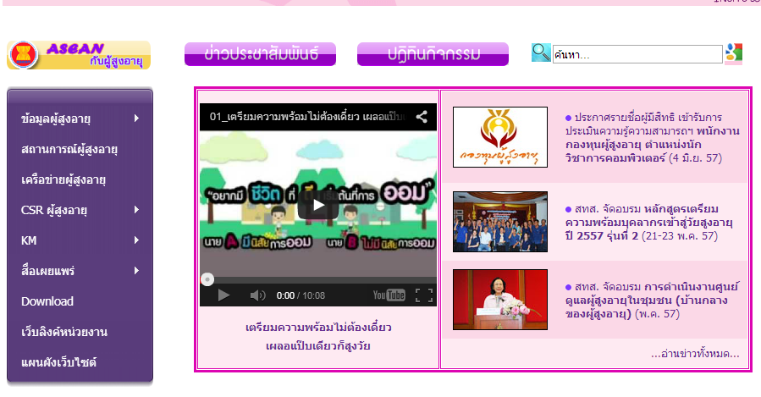

Slide 31
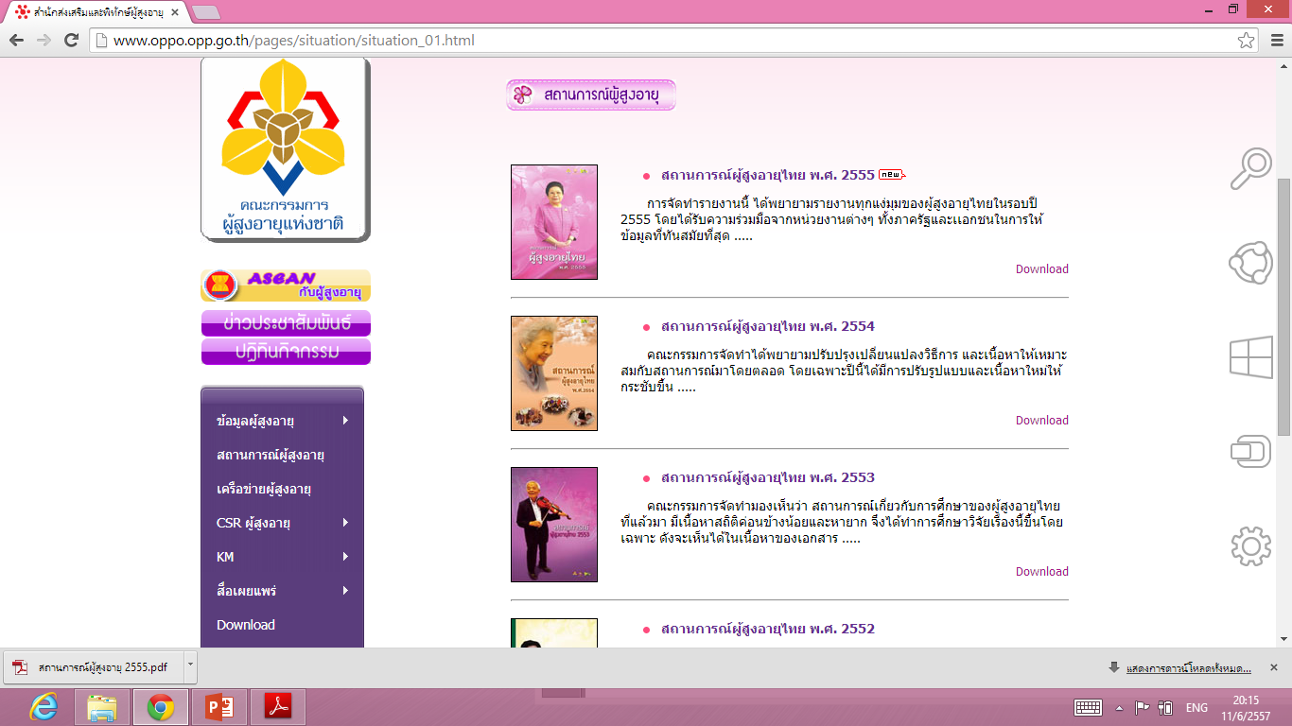

Slide 32
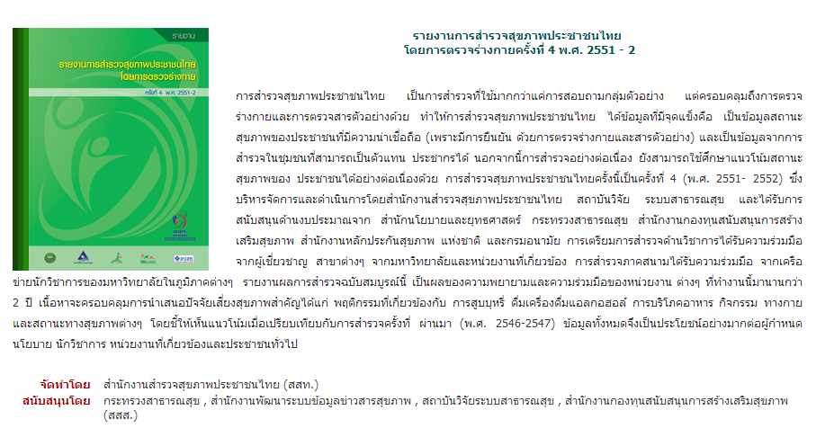
รายงานการสำรวจสุขภาพคนไทย
โดยการตรวจร่างกาย ครั้งที่ 4

Slide 33
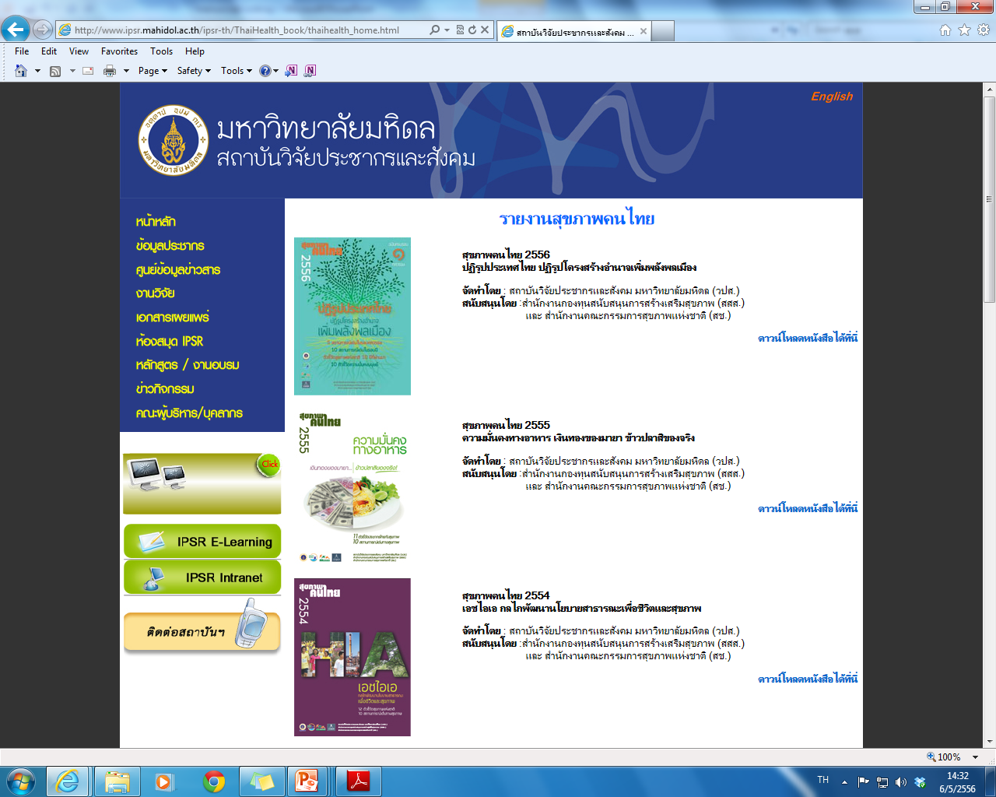
http://www.ipsr.mahidol.ac.th/
ipsrth/ThaiHealth_book/
thaihealth_home.html

Slide 34
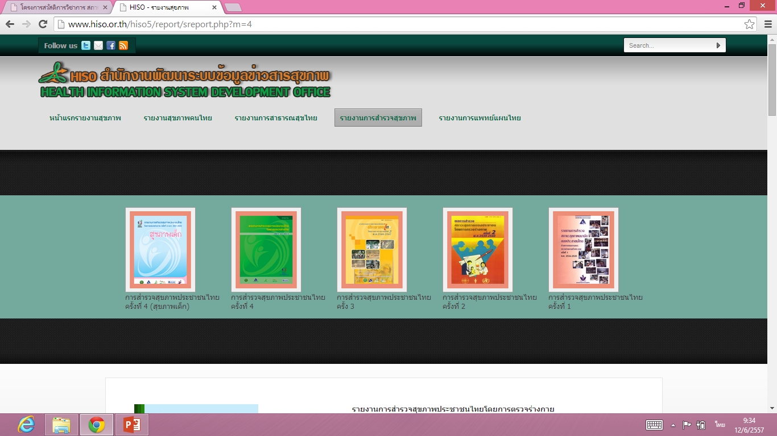
http://www.hiso.or.th/hiso5/report/sreport.php?m=4

Slide 35
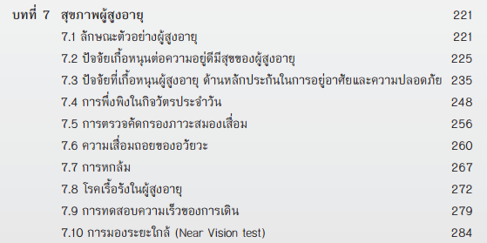

Slide 36

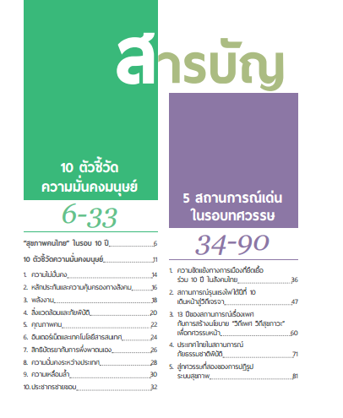

Slide 37
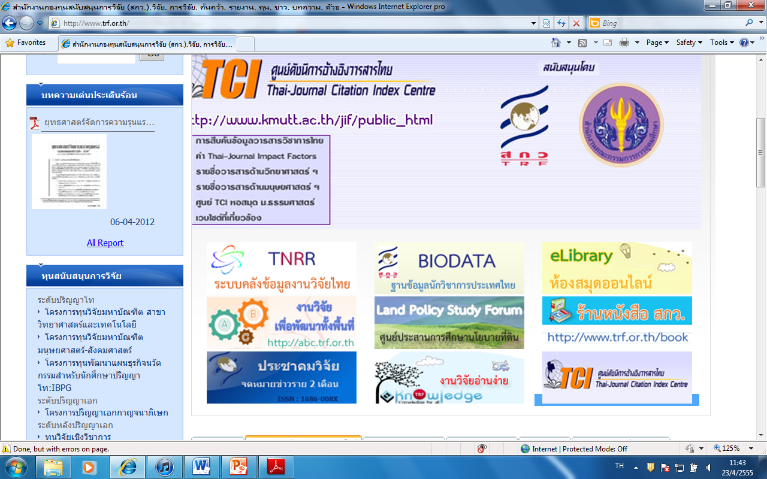
สกว http://www.trf.or.th/

Slide 38
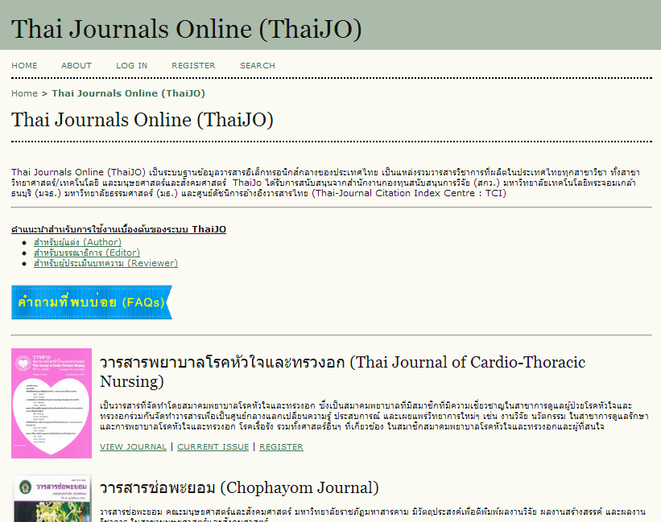
http://www.tci-thaijo.org/
Thai Journals Online (ThaiJO) เป็นระบบฐานข้อมูลวารสารอิเล็กทรอนิกส์กลางของประเทศไทย เป็นแหล่งรวมวารสารวิชาการที่ผลิตในประเทศไทยทุกสาขาวิชา ทั้งสาขาวิทยาศาสตร์/เทคโนโลยี และมนุษยศาสตร์ และสังคมศาสตร์ ThaiJo ได้รับการสนับสนุนจากสำนักงานกองทุนสนับสนุนการวิจัย (สกว.) มหาวิทยาลัยเทคโนโลยีพระจอมเกล้าธนบุรี (มจธ.) มหาวิทยาลัยธรรมศาสตร์ (มธ.) และศูนย์ดัชนีการอ้างอิงวารสารไทย (Thai-Journal Citation Index Centre : TCI)
เติมวิธีคิดในการผลิตงานวิชาการ

Slide 39
ตัวอย่าง

Slide 40
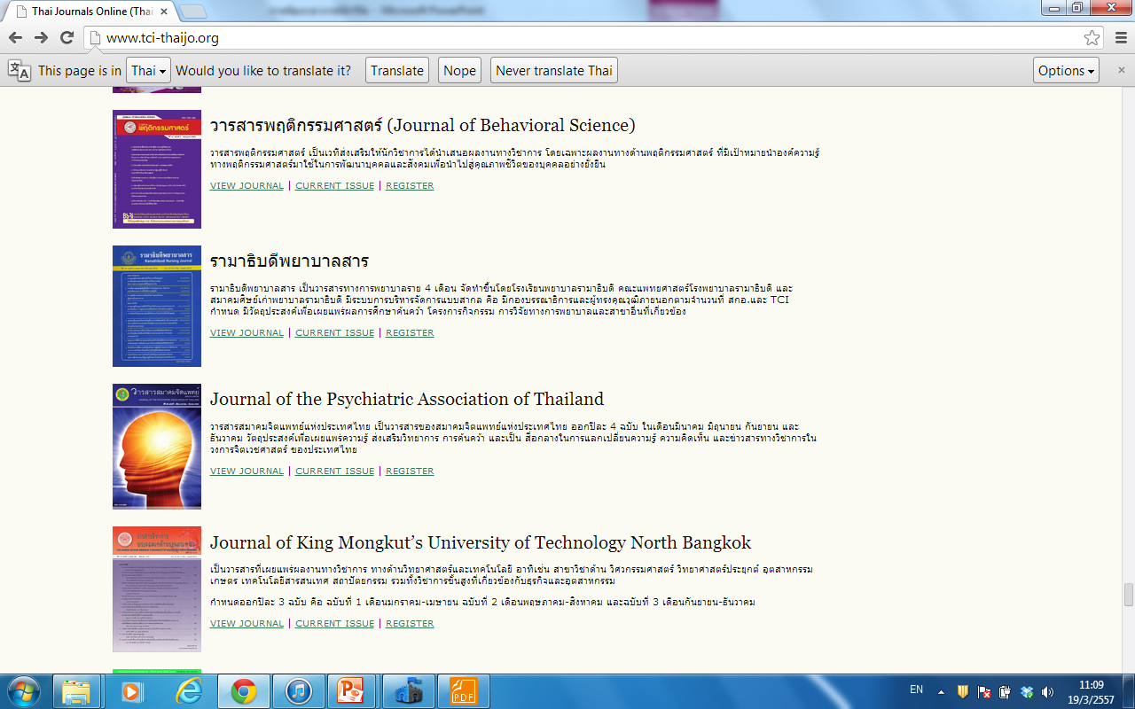

Slide 41
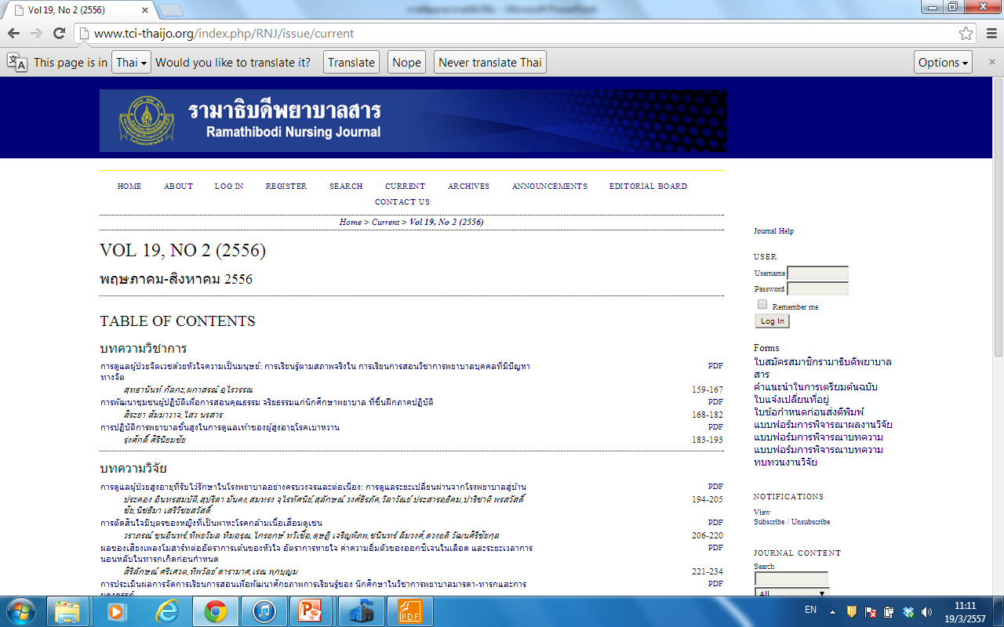

Slide 42
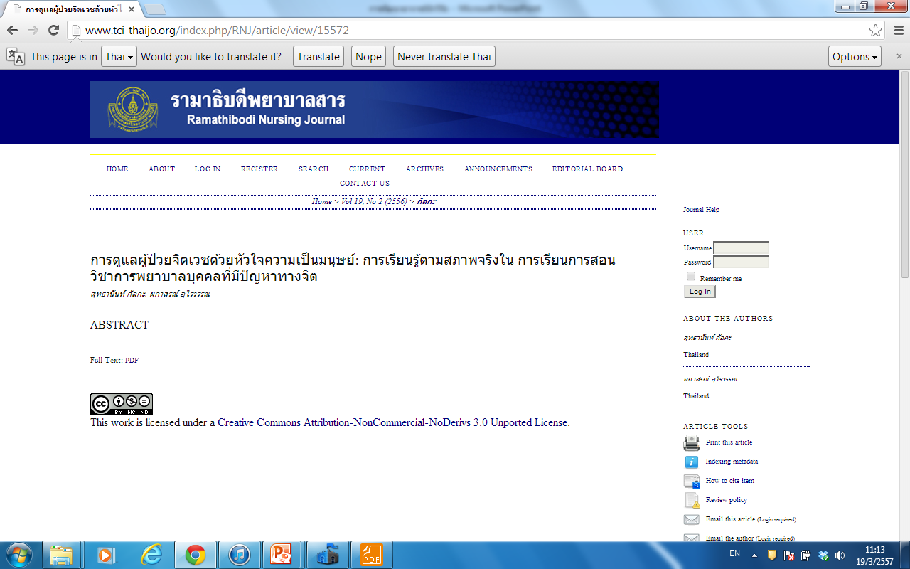

Slide 43
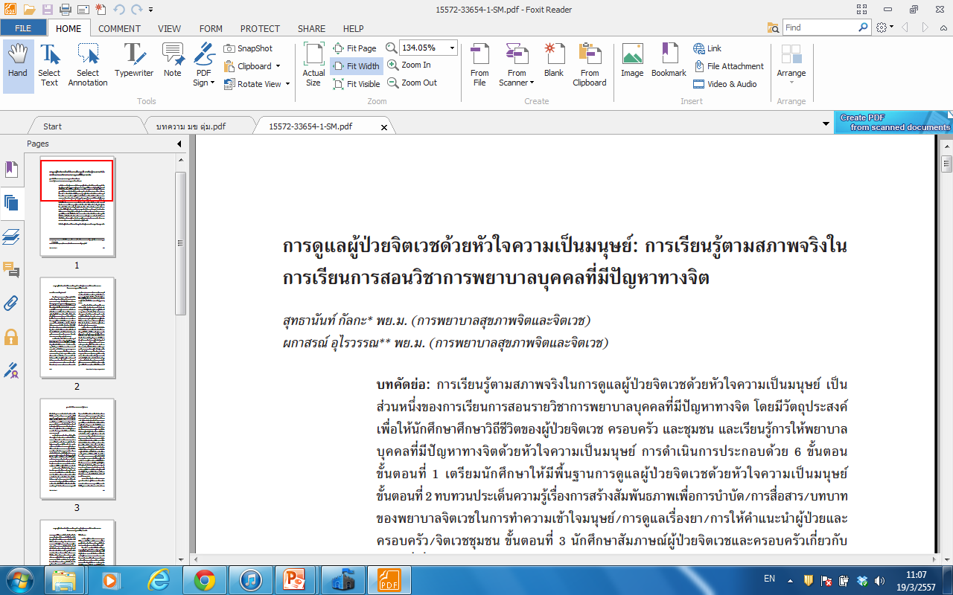
การเรียนการสอน

Slide 44
ปัญหาของนักศึกษาที่ครูอยากมีส่วนร่วม
ทบทวนวรรณกรรมแบบตัดต่อ มองหาที่จะหยิบยกมาทั้งก้อน
รังเกียจภาษาอังกฤษ
ไม่รู้ว่าหนังสือ/เรื่องที่ต้องการจะไปหาจากสื่ออะไร (ตำรา วารสาร...)
ไม่รู้ว่าใครที่มีชื่อเสียง/ได้รับการยอมรับในเรื่องนั้น
หา key ของตัวเองไม่เจอ

Slide 45
ของฝากจากใจ
การอ่านตำรา ควรศึกษาลำดับการนำเสนอ ทำความเข้าใจเนื้อหา ตำราที่มีการตีพิมพ์หลายครั้ง ต้องติดตามเล่มที่ตีพิมพ์ใหม่ เพื่อดูการเปลี่ยนแปลงของแนวคิดทฤษฎี
การอ่านวารสาร บทความวิจัย ควรรวบรวมวิธีการเขียนรายงานการวิจัย เครื่องมือวิจัย การนำเสนอผลการวิจัย วิธีการอภิปรายผล “ชื่อวารสารที่ตีพิมพ์” “บรรณานุกรม”
หัดสังเกต “key words” ท้ายบทคัดย่อ เพื่อจะได้ใช้ค้น
เชื่อตัวเอง เรื่องของเรา เราต้องอ่าน และอ่านแล้วต้องรู้เรื่อง ให้กำลังใจตัวเอง และทำสม่ำเสมอ

